Slide 1
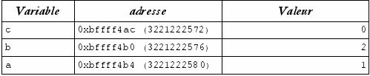
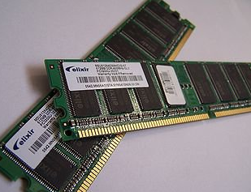
Les variables
Les variables permettent de représenter les données d’un programme.
Chaque variable est matérialisée par un emplacement mémoire identifié par un nom.
Chaque variable possède :
un nom
un type
une valeur

Slide 2
Les variables
Qu'est-ce qu'une variable ?
Le nom d’un emplacement mémoire
On en crée presque autant qu’on veut
Son contenu peut changer dans le temps
Elle contient toujours quelque chose
Une variable sera toujours définie avant utilisation : elle doit être associée à un type de données

Slide 3
Les variables ( Nom )
Un nom de variables:
Contient 32 caractères max
Commence par une lettre ou le symbole _ou $
C distingue les majuscules et les minuscules.
compteur ’ et ‘ Compteur’ sont deux variables différentes
Ne peut pas être un des mots réservés du C: Int, char, float, if ….
Le choix des noms est important pour la lisibilité du programme

Slide 4
Les variables ( Type )
C est un langage typé:
Types de base en C
Types Entiers
Types Réels
int : entier standard
short : entier court
long : entier long
float : réel
double : réel double
long double : réel long double
char : caractère
Le langage C implémente le type char qui est en fait numérique.

Slide 5
Les variables ( Type : Entiers )
Type | Nombre d’octets | Domaine
int | 4 | [-2³¹, 2³¹-1]
unsigned int | 4 | [0, 2³²-1]
short | 2 | [-32768, 32767]
unsigned short | 2 | [0, 65535]
long | 4 | [-2⁶³, 2⁶³-1]
unsigned long | 4 | [0, 2⁶³-1]
char | 1 | [-128, 127]
Unsigned char | 1 | [0, 255]
Float | 4 | [-3.4*10³⁸, 3.4*10³⁸]
double | 8 | [-1.7*10³⁰⁸, 1.7*10³⁰⁸]
long double | 10 | [-3.4*10⁴⁹³², 1.7*10⁴⁹³²]
Entiers
Réels

Slide 6
La portée des variables
Un bloc est délimité par des accolades
Toute variable a une durée de vie bornée au bloc où elle est déclarée
Ce bloc définit la portée de la variable
L’espace mémoire pour stocker la variable est alloué lors de sa déclaration et libéré à la fin du bloc où elle a été allouée

Slide 7
Les variables ( Exemple )
main est toujours la fonction principale d’un programme C
#include <stdio.h> /* Bibliothèque d’entrées-sorties standard */
int main()
{
int a; // déclaration
a=127; // affectation
printf("la valeur de a = %d",a); // affichage de la valeur de a
return 0;
}
Début de bloc d’instructions
Fin de bloc d’instructions

